Slide 1
Єлизавета Литвинова та Алла Масевич
Видатні
жінки-математики

Slide 2
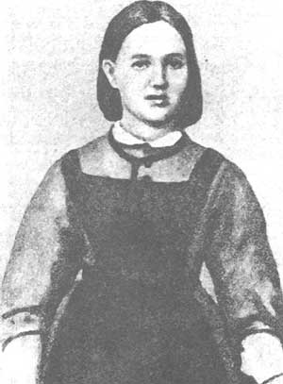
Перші роки Єлизавети Литвинової
Литвинова Єлизавета Федорівна народилася 21 вересня1845року в Петербурзі.
У 1864 р. після спеціальної дворічної підготовки мала намір тримати іспит в університет, але план реалізувати не вдалося. Атестат про середню освіту Є. Ф. Литвинова отримала в 1866 р. в Москві.

Slide 3
Доказ здатностей
Е.Ф.Літвінова багато займалася самоосвітою: вивчала математику в приватному гуртку А. Н. Страннолюбского, відвідувала жіночі Аларчинські курси.
В 1872 р. Є. Ф. Литвинова виїхала в Цюріх, де закінчила математичний факультет університету (1876 - ступінь бакалавра). У 1878 р. при Бернському університеті захистила дисертацію на ступінь доктора математики, філософії і мінералогії
З 1897 р. Литвинова є членом Петербурзького Математичного товариства, а з 1901 - Філософського. В 1897 р. була делегатом 1-го Міжнародного жіночого конгресу в Брюсселі.

Slide 4
У 1910-х рр.. відкрила в Петербурзі литвинівські курси для підготовки у вищу школу.
Як вчителька, Литвинова послуговувалась першою в Росії методикою алгебри — «Курсом алгебри, заснованим на поступовому узагальненні арифметичних задач» (1868) Страннолюбського. Вона змушувала своїх учениць, розв'язуючи типові задачі, шукати аналогічні в інших збірниках, самостійно виводити правила, складати власні задачі, а пояснюючи їх, діяти логічно, осмислено, виходячи на узагальнення.
Їй належать десятки публікацій з «передової методики живого викладання математики»

Slide 5
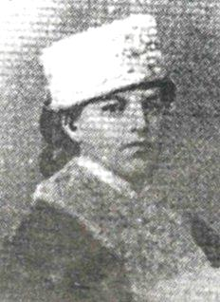
Талановитий педагог, популяризатор математичних знань і літератор, Єлизавета Литвинова написала понад 70 статей з різних питань педагогіки та 10 біографічних нарисів.
Померла в 1919 році в Петрограді.

Slide 6
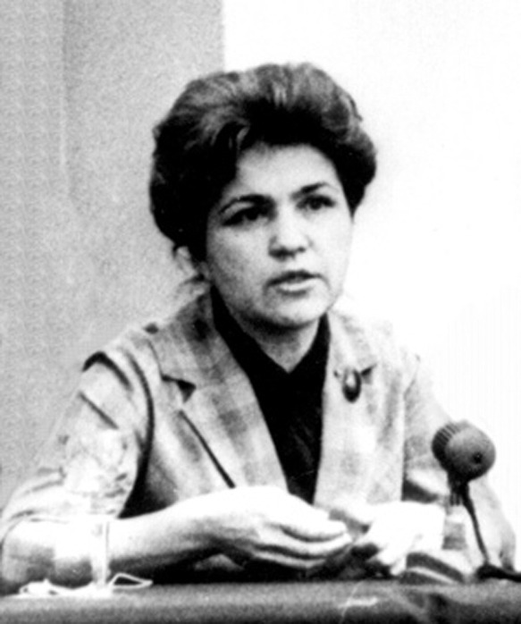
Перші роки Алли Масевич
Алла Генріхівна Масевич народилася 9 жовтня 1918 року на річці Кура в Грузинському місті Тбілісі, названому так через теплі сірчані джерела.
У 1937 році після закінчення середньої школи в місті Ханлар, Алла Масевич надійшла на фізико-математичний факультет Державного Педагогічного інституту імені Карла Лібкнехта в Москві і в 1941 році з відзнакою його закінчила

Slide 7
Досяги Алли Масевич
У 1943 році вступила до аспірантури на кафедру астрофізики Московського Державного університету імені М.В. Ломоносова і в 1946 році успішно захистила кандидатську дисертацію на тему "Будова та джерела енергії зірок - червоних гігантів".
У 1945-1957 роках Алла Генріхівна Масевич працювала на посаді старшого наукового співробітника в Московському Державному астрономічному інституті імені П.К. Штернберга.
З 1952 по 1982 рік була Заступником Голови Астрономічного ради Академії наук СРСР, а з 1987-го по 2003 рік - головний науковий співробітник Астросовета (нині - Інститут астрономії Російської Академії наук).

Slide 8

У 1956 році вона захистила докторську дисертацію на тему "Еволюція зірок головної послідовності".
У 1961-1973 роках вона стала Головою робочої групи "Спостереження штучних супутників і телеметрія" Міжнародного комітету по дослідженню космічного простору (КОСПАР).

Slide 9
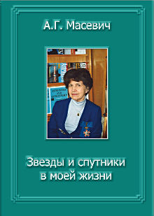
Найголовніший внесок у науку
У 1981-1982 роках працювала в Нью-Йорку заступником Генерального секретаря Оргкомітету Організації Об'єднаних націй по підготовці 2-ої конференції ООН з дослідження і використання космічного простору в мирних цілях.
Алла Генриховна Масевич - автор автобіографічної книги «Звёзды и спутники в моей жизни».

Slide 10
Дякую за
увагу!

